Slide 1
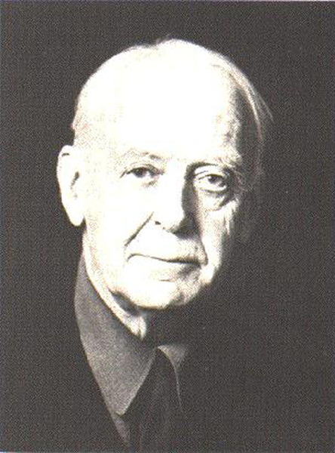
Подготовил: Борушко Александр, ЭТ-31
Сэр Джон Ричард Хикс (1904-1989)

Slide 2
План презентации
Общий вклад учёного в экономическую науку
Основные труды учёного
Анализ основных трудов учёного.
Выводы. (в форме таблицы)
Вопросы аудитории
Список источников

Slide 3
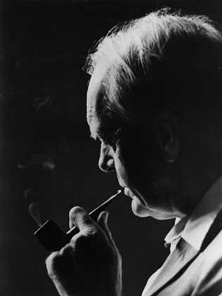
Общий вклад в экономическую науку
Лауреат Нобелевской премии 1972 года «за новаторский вклад в общую теорию равновесия и теорию благосостояния».

Slide 4
Проблемы исследуемые автором
Стоимости;
Спроса и предложения;
Цены;
Заработной платы;
Капитала и прибыли;
Экономического роста;
Циклического развития;
Инфляции.

Slide 5
Книги
«Теория заработной платы» (Theory of Wages),(1932);
«Стоимость и капитал» (1939);
«Обложение военного богатства», (1941);
«Критерии расходов местных органов власти», (1943);
«Бремя налогов, взимаемых в Великобритании местными органами власти» (1945);
«Вклад в теорию торгового цикла»(1950);
«Пересмотр теории спроса», (1956);
«Очерки о мировой экономике», (1959);
«Капитал и экономический рост», (1965);
Теория экономической истории(1969);
«Кризис в развитии кейнсианской экономической теории », (1975);
«Экономические перспективы. Новые очерки о деньгах и хозяйственном росте», (1977);
«Причинность в экономике », (1979);
«Критические очерки денежной теории»(1979);
«Капитал и время: неоавстрийская теория(1987);
«Методы динамической экономики(1987);
Рыночная теория денег(1989).

Slide 6
Статьи
«Унификация Макроэкономики», (1990);
«Предположение о постоянной отдаче от масштаба», (1989);
"Разговор с сэром Джоном Хиксом о книге « Стоимость и капитал»», (1988);
«Новые причинно-следственные связи» (1984);
«Равновесие и экономический цикл» (1980);
«Комментарий о Рикардинской системе», (1979);
"Г-н Рикардо и современники«, (1979);
«Масштаб и статус экономики благосостояния», (1975);
«В поисках денежной стабильности», (1975);
«Главная движущая сила экономического роста», нобелевская премия по экономике 1972 (1973);
«Экономическая теория и оценка потребительских потребностей», (1961);
«Мистер Кейнс и классики: предполагаемая интерпретация», (1937)
«Предложение по упрощению теории денег» ,(1935 г.).

Slide 7
«Теория заработной платы»,(1932)
«Теория определения заработной платы в условиях свободного рынка - это просто частный случай общей теории стоимости»
Исследование функционирования рынка труда и механизма установления заработной платы в условиях несовершенной конкуренции:
1. главный фактор, нарушающий свободное взаимодействие рыночных сил на рынке труда, - профсоюзы.
2. ставки оплаты труда определяются пересечением «кривой уступок» предпринимателей и «кривой сопротивления» профсоюзов;
3. определение «эластичности субституции»
4. определение нейтральности технического прогресса

Slide 8
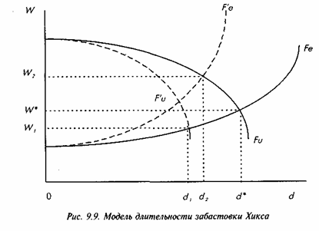
Модель длительной забастовки Хикса
При увеличении длительности забастовки (d) и соответственно издержек от нее профсоюзы снижают свои первоначальные требования по заработной плате (кривая сопротивления F u
Работодатели при увеличении длительности забастовки и повышении издержек от нее идут на уступки и готовы на повышение первоначально предлагаемой ими заработной платы (кривая уступок F e

Slide 9
Эластичность субституции
Измеряет относительную легкость замены одного фактора производства другим, как капитала так и труда;
Если эластичность равна нулю, никакая замена невозможна;
Если она равна бесконечности, оба фактора полностью взаимозаменяемы;
взаимозаменяемость больше, когда малое падение зарплаты ведет к большему использованию рабочей силы по отношению к капиталу
Повышение заработной платы должно приводить в движение "индуцированные нововведения" - такие нововведения, которые обеспечивают более активное замещение труда капиталом.

Slide 10
Нейтральность технического прогресса по Хиксу
Если технический прогресс не изменяет функциональное распределение национального дохода между трудом и капиталом (r*K/W*N= const), то его называют нейтральным.
Отношение r_{t*}K_{t}/w_{t*}N_{t} = const, если K_{t}/N_{t} = const и r_{t}/W_{t} = const.
Следовательно, если с одинаковым темпом растут предельные производительности и труда, и капитала, то из-за того, что ∂y_{t}/∂N_{t}=W_{t} и ∂y_{t}/∂K_{t}=r_{t} пропорция распределения национального дохода не изменяется.
Производственная функция
Технического прогресса: Y_{t}=(1+ɳ)^{t}*K_{t}^{ᾳ}*N_{t}^{1-ᾳ}
ɳ - темп развития технического прогресса

Slide 11
Утопия Хикса
Предположение о бесклассовом обществе, где любой может стать предпринимателем, обладая необходимыми данными для выполнения предпринимательских функций

Slide 12
«Стоимость и Капитал», (1939)
Представляет собой анализ основ неоклассической теории;
Закладывает основы современной микроэкономической теории;
Основа концепции «новой экономики благосостояния»;
Изложены основы ординалистской теории цен;
Развивает общую теорию равновесия.

Slide 13
Анализ неоклассической теории полезности
Пересматривает кардиналистскую теорию полезности;
Дополняет её «паретовской» кривой безразличия
понижающаяся предельная полезность
убывающая предельная норма взаимозаменяемости

Slide 14
Доктрина Парето-Хикса
потребительское поведение ориентировано на получение наивысшего эффекта, максимальной полезности;
потребитель выбирает необходимые ему блага, придерживаясь своего, субъективного порядка предпочтения.

Slide 15
Вклад в общую теорию равновесия
Использует «Маршаловское» понятие временного равновесия;
Отказывается от деления периодов на долгосрочные, краткосрочные и «однодневные»
Рассматривает промежутки времени, на протяжении которых цены в рамках всей системы остаются неизменными. Автор предлагает условно считать такой период «недельным»
Акцентирует внимание на необходимости изучения капитала с точки зрения динамики
В точке равновесия предельный предпринимательский доход просто исчезает

Slide 16
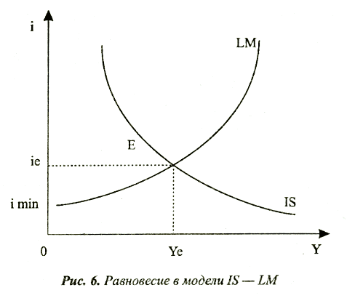
Вклад в общую теорию равновесия
Модель IS - LM
Товарный рынок – IS
Денежный рынок – LM
Взаимодействуют за исключением случая ликвидной ловушки
Модель IS - LM дает возможность оценить совместное влияние монетарной и фискальной политик на макроэкономику

Slide 17
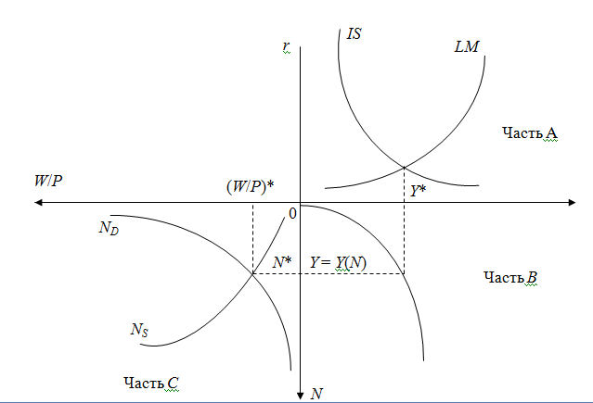
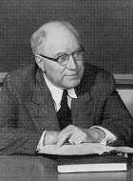
Схема Хикса- Хансена
Модель IS-LM, была дополнена американским экономистом Элвином Хансеном.
В дополнении к товарному и денежному рынку был введён рынок труда

Slide 18
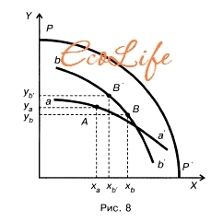
Вклад в теорию благосостояния
Критерий Калдора-Хикса
Дополнение теории благосостояния по Парето
Благосостояние повышается, если те, кто выигрывает, оценивают свои доходы выше убытков потерпевших.
Состояние B является предпочтительным по сравнению с состоянием A, если те, кто получает выгоды от перехода из A к B, могут компенсировать убытки тем, кто их от этого перехода понес, и все еще остаться в выигрыше.

Slide 19
Вклад в теорию благосостояния
Компенсирующие и эквивалентные изменения
КОМПЕНСИРУЮЩЕЕ ИЗМЕНЕНИЕ -дополнительная сумма денег, необходимая для восстановления первоначального индивидуального уровня полезности, если цена какого-либо потребляемого товара увеличивается либо этот товар становится недоступным. Предполагается, что цены и степень доступности всех других товаров остаются неизменными.
ЭКВИВАЛЕНТНОЕ ИЗМЕНЕНИЕ -дополнительная сумма денег, необходимая для достижения того уровня полезности, которую мог бы иметь товар для данного индивида, если бы цена какого-либо товара упала или стал доступен новый товар.

Slide 20
«Вклад в теорию торгового цикла», (1950)
Исследует вопросы цикличности в экономике;
Выделяет свободные и вынужденные циклы;
Свободный цикл затухает сам по себе вследствие низкого уровня автономных инвестиций, слабого мультипликатора или слабого акселератора;
Вынужденный цикл приводится в движение мощными силами расширения экономики

Slide 21
Теория экономической истории, (1969)
Отмечает серьезность хозяйственных проблем, с которыми сталкивается современный капитализм: инфляция, дефициты платежного баланса, расстройство внутреннего денежного обращения и кризис валютной системы.
Причины: «непомерные притязания» трудящихся, «слабость» правительств.
Делает упор не на объяснение конкретных исторических событий, а на нахождение общих тенденций экономического развития;
Выделяет не только рыночные, но и нерыночные формы организации хозяйственного процесса;
Среди нерыночных выделял системы основанные на «приказах» и на «традиции»
В условиях острого кризиса экономика чаще "смещается" в направлении "командной" системы

Slide 22
«Очерки о мировой экономике», (1979)
Рассматриваются проблемы развития международных экономических отношений в 40-50-х годах
Важное место отведено анализу проблем неуклонного роста цен в послевоенной капиталистической экономике.
Оправдывает отказ от нагромождения в торговле многочисленных протекционистских барьеров и возвращение к свободной торговле
Сравнивает различные подходы к хозяйственной устойчивости;
В новых условиях на смену золотому стандарту, по словам Хикса, приходит так называемый «трудовой стандарт»

Slide 23
Хозяйственная устойчивость
Хикс выделяет
«новую стабильность» - с ростом доходов и сохранением неизменного уровня цен.
«старую стабильность» - с неизменностью денежных доходов и параллельным снижением цен на товары и услуги
Равновесный уровень ссудного процента в условиях "новой стабильности" оказывается выше, чем при неуклонно снижающихся ценах. неэффективности денежно-кредитной политики 30 -40 годов 20 века

Slide 24
"Причинность в экономике“, (1979)
Отмечает как велико значение анализа причинно-следственных связей.
Использование абстрактных понятий и схем для предсказания будущих событий сопряжено, как отмечает автор, с рядом серьезных трудностей.
Разграничиваются "сильное" и "слабое" отношения причинности

Slide 25
Виды причинности
Сильная причинность – свершение события A достаточно для свершения события B
Слабая причинность – свершение A предопределяется совмещением событий B, C, D.

Slide 26
Выводы
Новые методы экономического анализа | Теория общего равновесия | Макро экономика | Микро экономика | Междисциплинарные исследова- ния
«Причинность в экономике», (1979): Сильная и слабая причинность в экономическом анализе. | Джон Хикс. Нобелевская премия «за новаторский вклад в общую теорию равновесия и теорию благосостояния». (1972) Нобелевская лекция (Хрестоматия) «Стоимость и капитал», (1939): Модель IS-LM. Изучение равновесия т капитала с точки зрения динамики. (Хрестоматия) | («Теория заработной платы», (1932): Нейтральность технического прогресса по Хиксу. Модель длительной забастовки. Эластичность субституции труда капиталом. «Вклад в теорию торгового цикла» (1950): Свободные и вынужденные циклы. «Очерки о мировой экономике» (1979): «Трудовой стандарт». «Старая» и «новая» хозяйственные стабильности.) | «Стоимость и капитал», (1939): Доктрина Парето-Хикса. Анализ неоклассической теории полезности. Уменьшающаяся предельная норма взаимозаменяемости. Компенсирующие и эквивалентные изменения. Критерий Калдора-Хикса. | «Теория экономической истории», (1969).: «Непомерные притязания» трудящихся. Системы основанные на «приказах» и «традициях». (Хрестоматия)

Slide 27
Вопросы к аудитории
1. Назовите, что, согласно Джону Хиксу, есть главный фактор, нарушающий свободное взаимодействие рыночных сил на рынке труда?
Профсоюзы!
2. В чём заключается вклад Джона Хикса в общую теорию равновесия?
Разработка модели IS – LM!
В сторону какой системы, согласно Хиксу, смещается экономика в
условиях острого кризиса?
В сторону «командной» системы

Slide 28
Список источников
Нобелевские лекции ― 100 лет/ Премия Шведского банка памяти Альфреда Нобеля в области экономических наук : сборник/ под ред. В. С. Лобанкова. - Москва : Физико-математическая литература : Наука / Интерпериодика, 2006 – с.226 - 523 с (Хрестоматия)
Джон Хикс. «Теория экономической истории»/ Под ред. P.M. Нуреева/ Изд. НП «Журнал Вопросы экономики».- Москва, 2003. (Хрестоматия)
Джон Хикс «Стоимость капитал». – Лондон, 1939. (Хрестоматия)
Энциклопедия Кругосвет. Универсальная научно-популярная онлайн-энциклопедия. [Электронный ресурс] Режим доступа: http://www.krugosvet.ru/enc/gumanitarnye_nauki/ekonomika_i_pravo/HIKS_DZHON_RICHARD.html?page=0,0 /Дата доступа: 09.11.12
Экономика труда: экономическая теория труда. [Электронный ресурс] Режим доступа: http://bugabooks.com/book/304-yekonomika-truda-yekonomicheskaya-teoriya-truda/79-profsoyuzy.htmlhttp://bugabooks.com/book/304-yekonomika-truda-yekonomicheskaya-teoriya-truda/79-profsoyuzy.html /Дата доступа:10.11.12
Наш мир. [Электронный ресурс]. Режим доступа: http://n-mir.org/index.php?option=com_content&task=view&id=162&Itemid=32/ Дата доступа: 08.11.12.

Slide 29
Список источников
Технический прогресс и распределение национального дохода. [Электронный ресурс]. Режим доступа: http://economicus.ru/site/grebenikov/E_Macro/chap14/14_3/14_3_1_1.html. Дата доступа:07.11.12.
Галерея экономистов. [Электронный ресурс]. Режим доступа: http://gallery.economicus.ru/cgi-bin/frame_rightn.pl?type=in&links=./in/hicks/critics/hicks_c1.txt&img=critic.gif&name=hicks/ Дата доступа: 06.11.12.
Воспоминания биржевых трейдеров и бизнесменов. [Электронный ресурс]. Режим доступа: http://1pixel.ru/view_hudo.php?id=21/ Дата доступа: 09.11.12
«Академик». Экономический словарь. [Электронный ресурс]. Режим доступа: http://dic.academic.ru/dic.nsf/econ_dict/21209/ Дата доступа: 11.11.12.
«InvenTech». Центр креативных технологий. [Электронный ресурс].Режим доступа: http://www.inventech.ru/lib/macro/macro-0048/ Дата доступа: 09.11.12

Slide 30
Спасибо за внимание!!!

